Slide 1
ПЕДСОВЕТ 11.01.2013г.

Slide 2
Использование инновационных технологий при написании научно-исследовательских работ

Slide 3
«Наставник должен только помогать воспитаннику бороться с трудностями постижения того или иного предмета; не учить, а только помогать учиться». К. Д. Ушинский

Slide 4
ЭТАПЫ
организации
научно-исследовательской деятельности:

Slide 5
1 ЭТАП. Мотивация
Нет необходимости лишний раз расспрашивать ребенка о его интересах, увлечения в области литературы;
Широкий выбор тем.

Slide 6
2 ЭТАП. Корректировка и конкретизация темы исследовательской работы
Наличие исследовательских работ в интернете по выбранной теме поможет увидеть уровень разработанности темы, скорректировать её и конкретизировать;
Учащиеся имеют широкую возможность познакомиться с принципами научного исследования, оформления работы.

Slide 7
3 ЭТАП. Определение круга изучаемых источников
Экономия времени, так как отпадает необходимость в посещении и работе в библиотеке;
Быстрота в конспектировании(копировании) источников;
Интернет-каталоги упрощают и существенно ускоряют поиск нужного образовательного ресурса.

Slide 8
4 ЭТАП. Сбор материала по теме исследования и его систематизация
Упрощается (по времени и физическим усилиям) сама процедура сбора материала (его копирование в папки документов);
Эффективно собранный материал можно систематизировать;
При использовании в работе анкетирования легче организовать Интернет-голосование.

Slide 9
5 ЭТАП. Оформление исследовательской работы
Коррекция электронной версии исследовательской работы проходит быстрее и с меньшей нагрузкой для учителя.

Slide 10
6 ЭТАП. Публичное выступление
Электронная версия дает возможность оперативно корректировать работу, что позволяет ученику участвовать со своей работой в нескольких конкурсах;
Интернет-ресурсы позволяют качественно оформить презентации, сопровождающие устное выступление.

Slide 11
7 ЭТАП. Анализ научно-исследовательской деятельности
Сохранённые скопированные Интернет-ресурсы позволят скорректировать направления и составить план дальнейших исследований, обновить презентации, совершенствовать письменный текст выступления;
Ресурсы позволяют организовать процесс самообразования и самоподготовки учащихся.

Slide 12
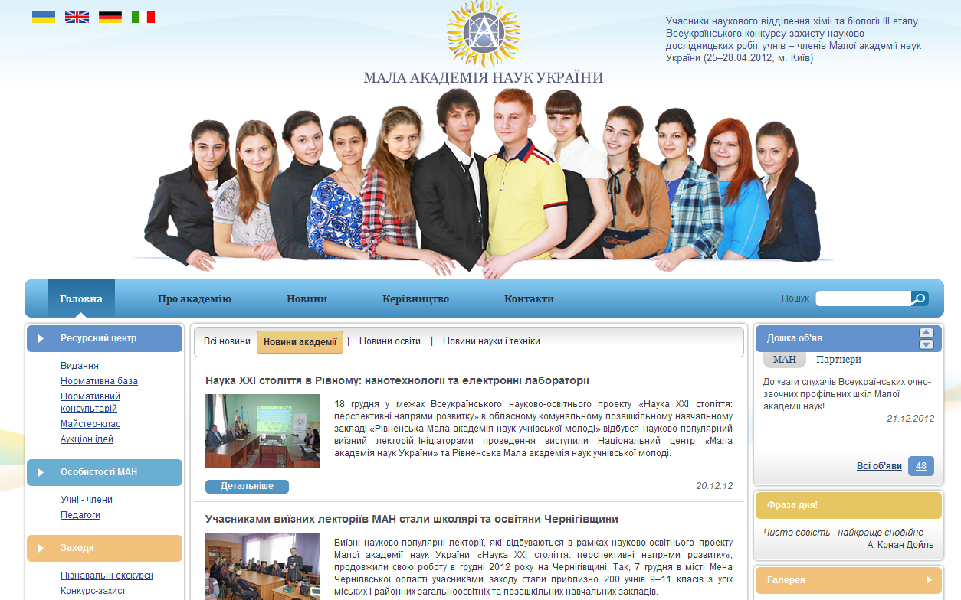
http\\man.gov.ua

Slide 13
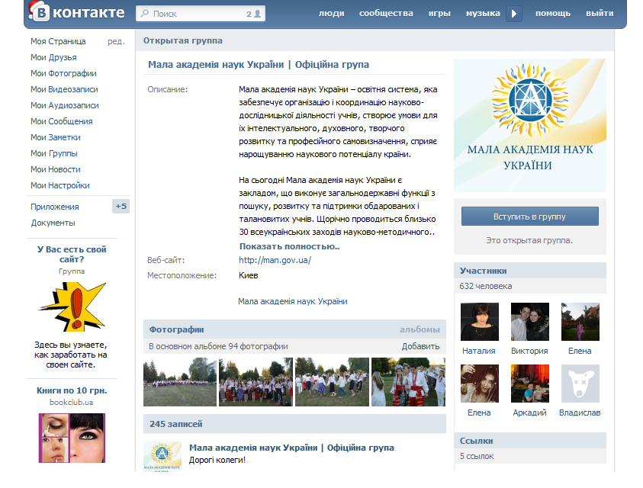
http://vk.com/club25423644

Slide 14
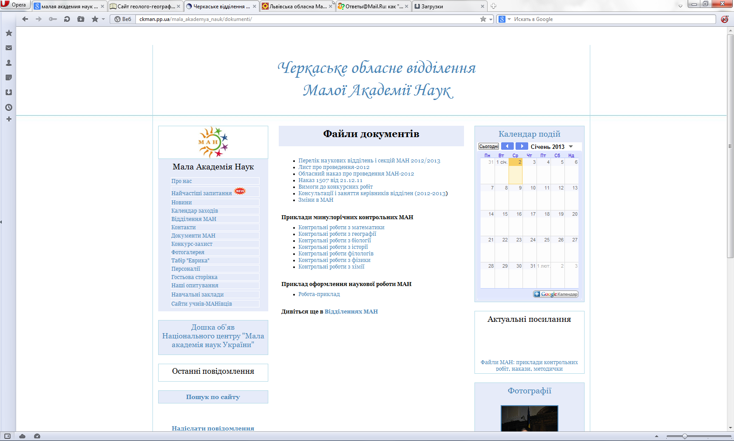
Черкасская МАН

Slide 15
Львовская МАН

Slide 16
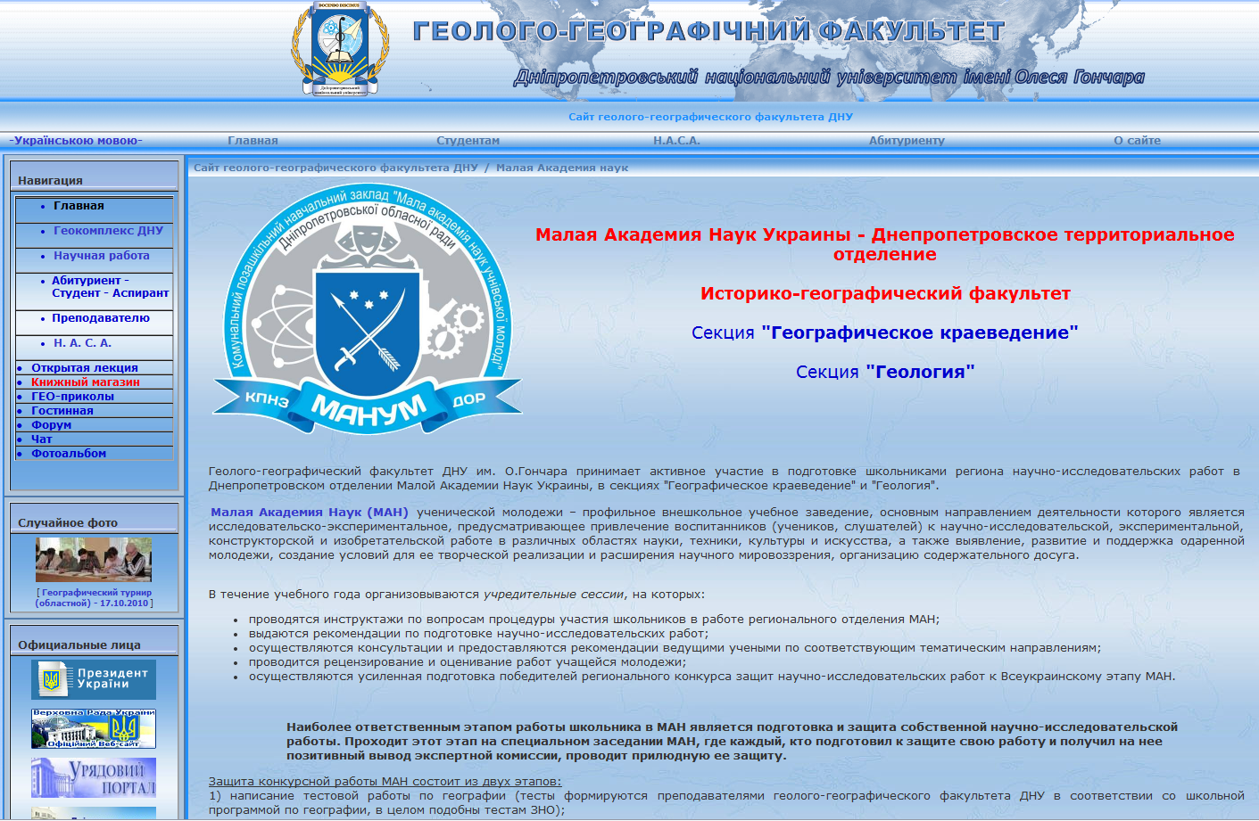
Днепропетровская МАН

Slide 17
СПАСИБО ЗА ВНИМАНИЕ!

